Slide 1
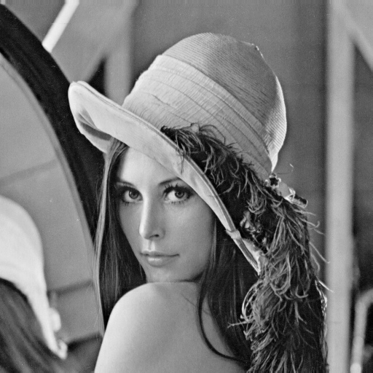
作 业
针对Lenna图像，搭建神经网络，使用Oja’s PCA学习算法实现对其主成分的提取，
进而完成图像压缩。
作业提交截止时间：10月24日
作业提交邮箱：769563028@qq.com(请在邮件中注明学号、姓名）

